Slide 1



Sesiunea de Comunicări Științifice Studențești 2024
Facultatea de Inginerie Industrială și Robotică
Dispozitiv de Asistență în Acordarea Primului Ajutor în Caz de Stop Cardiac și Infarct Miocardic – Heart Glove
Studenți:
PONTOȘ Silviu Andrei
MIRCU Daniel Ioan
ANDREESCU RALUCA-IOANA
Coordonator științific:
Conf.Dr.Ing. PETRICEANU Ștefan Constantin

Slide 2


Cuprins
Introducere
Accelerometru
MEMS device-uri
Metoda de testare
Prezentarea algoritmului
Surse erori
Alternative masuratori
Concluzii

Slide 3

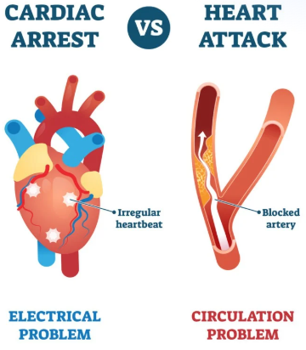
Introducere
Stopul cardiac și infarctul miocardic reprezintă cele mai întâlnite afecțiuni cardiace la nivel global.
Stopul cardiac înseamnă oprirea funcției inimii de pompare a sângelui în organism, în timp ce infarctul miocardic reprezintă blocarea unei artere de la nivelul inimii de către un cheag de sânge.
În ambele cazuri oprirea fluxului arterial poate duce la decesul persoanei.

Slide 4

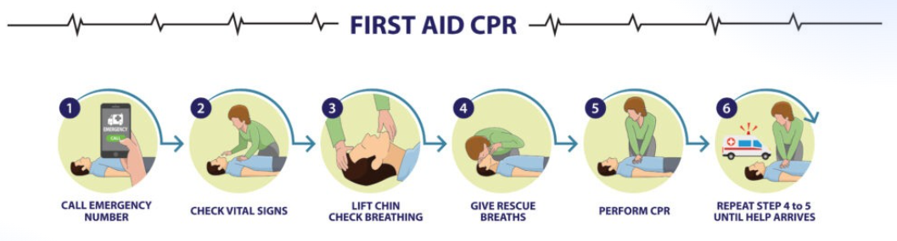
SOLUȚIA NOASTRĂ
Ideea noastră este centrată în jurul unui dispozitiv inovator, sub forma unei mănuși, care permite efectuarea antrenamentelor de resuscitare cardiopulmonară (CPR) și chiar a manevrelor de CPR în situații reale. Această mănușă inteligentă integrează senzori pentru a monitoriza și oferi feedback în timp real, asigurându-se că mișcările sunt precise și conforme cu standardele internaționale pentru CPR.

Slide 5

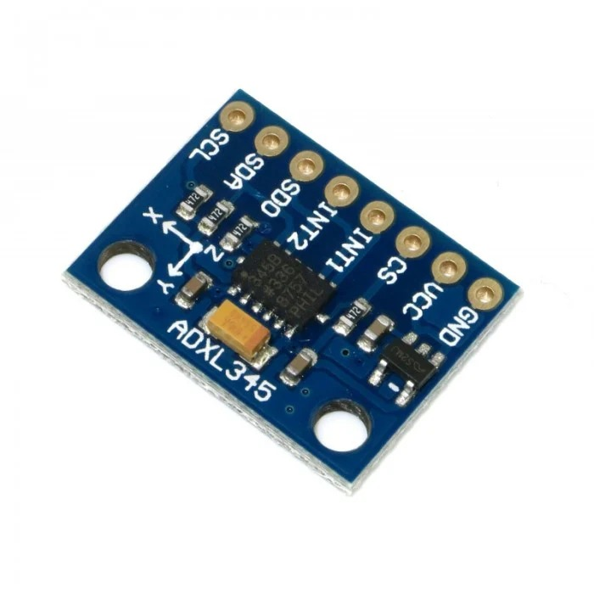
Accelerometru
Senzorul folosit pentru detectarea compresiilor este un accelerometru ADXL345.
Detectarea presei se realizeaza cu ajutorul unui accelerometru montat pe mana utilizatorului, iar calculele pentru inregistrarea amplitudinii si frecventei se bazeaza pe presupunerea ca, pentru a administra o presa corect, palma trebuie sa fie paralela cu solul, adica axa normala fata de planul mainii trebuie sa fie perpendiculara pe sol.

Slide 6

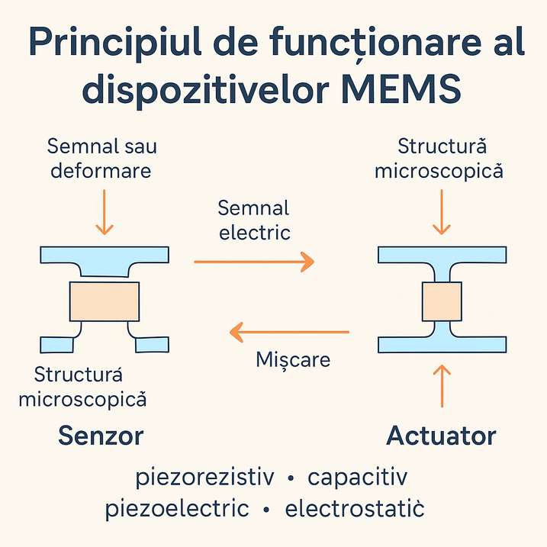
PRINCIPIUL DE FUNCȚIONARE AL DISPOZITIVELOR MEMS
Dispozitivele MEMS (Micro-Electro-Mechanical Systems) combină componente mecanice și electronice la scară mică. Ele funcționează prin detectarea mișcărilor sau deformărilor unor structuri microscopice și transformarea acestora în semnale electrice (senzori), sau invers – folosind semnale electrice pentru a produce mișcare (actuatori). Cele mai comune principii sunt cele piezorezistive, capacitive, piezoelectrice și electrostatice.

Slide 7
prezentare algoritm
Utilizează accelerațiile in lungul axei Z ale senzorului
Memorează accelerația medie (a)
Memorează durata apăsării (t_{d})
Verifică ca apăsarea să fie completă – coborâre și urcare
Calculează distanța (d)
d=a*t_{d}

Slide 8

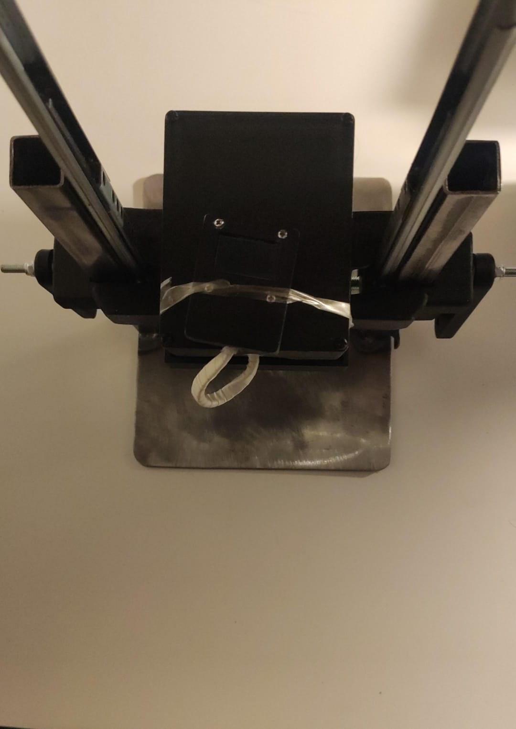
Metoda de Testare
Banc de testare – repetabilitate – cursa 11cm, acționare manuală
31 de apăsări
Analiză numerică

Slide 9
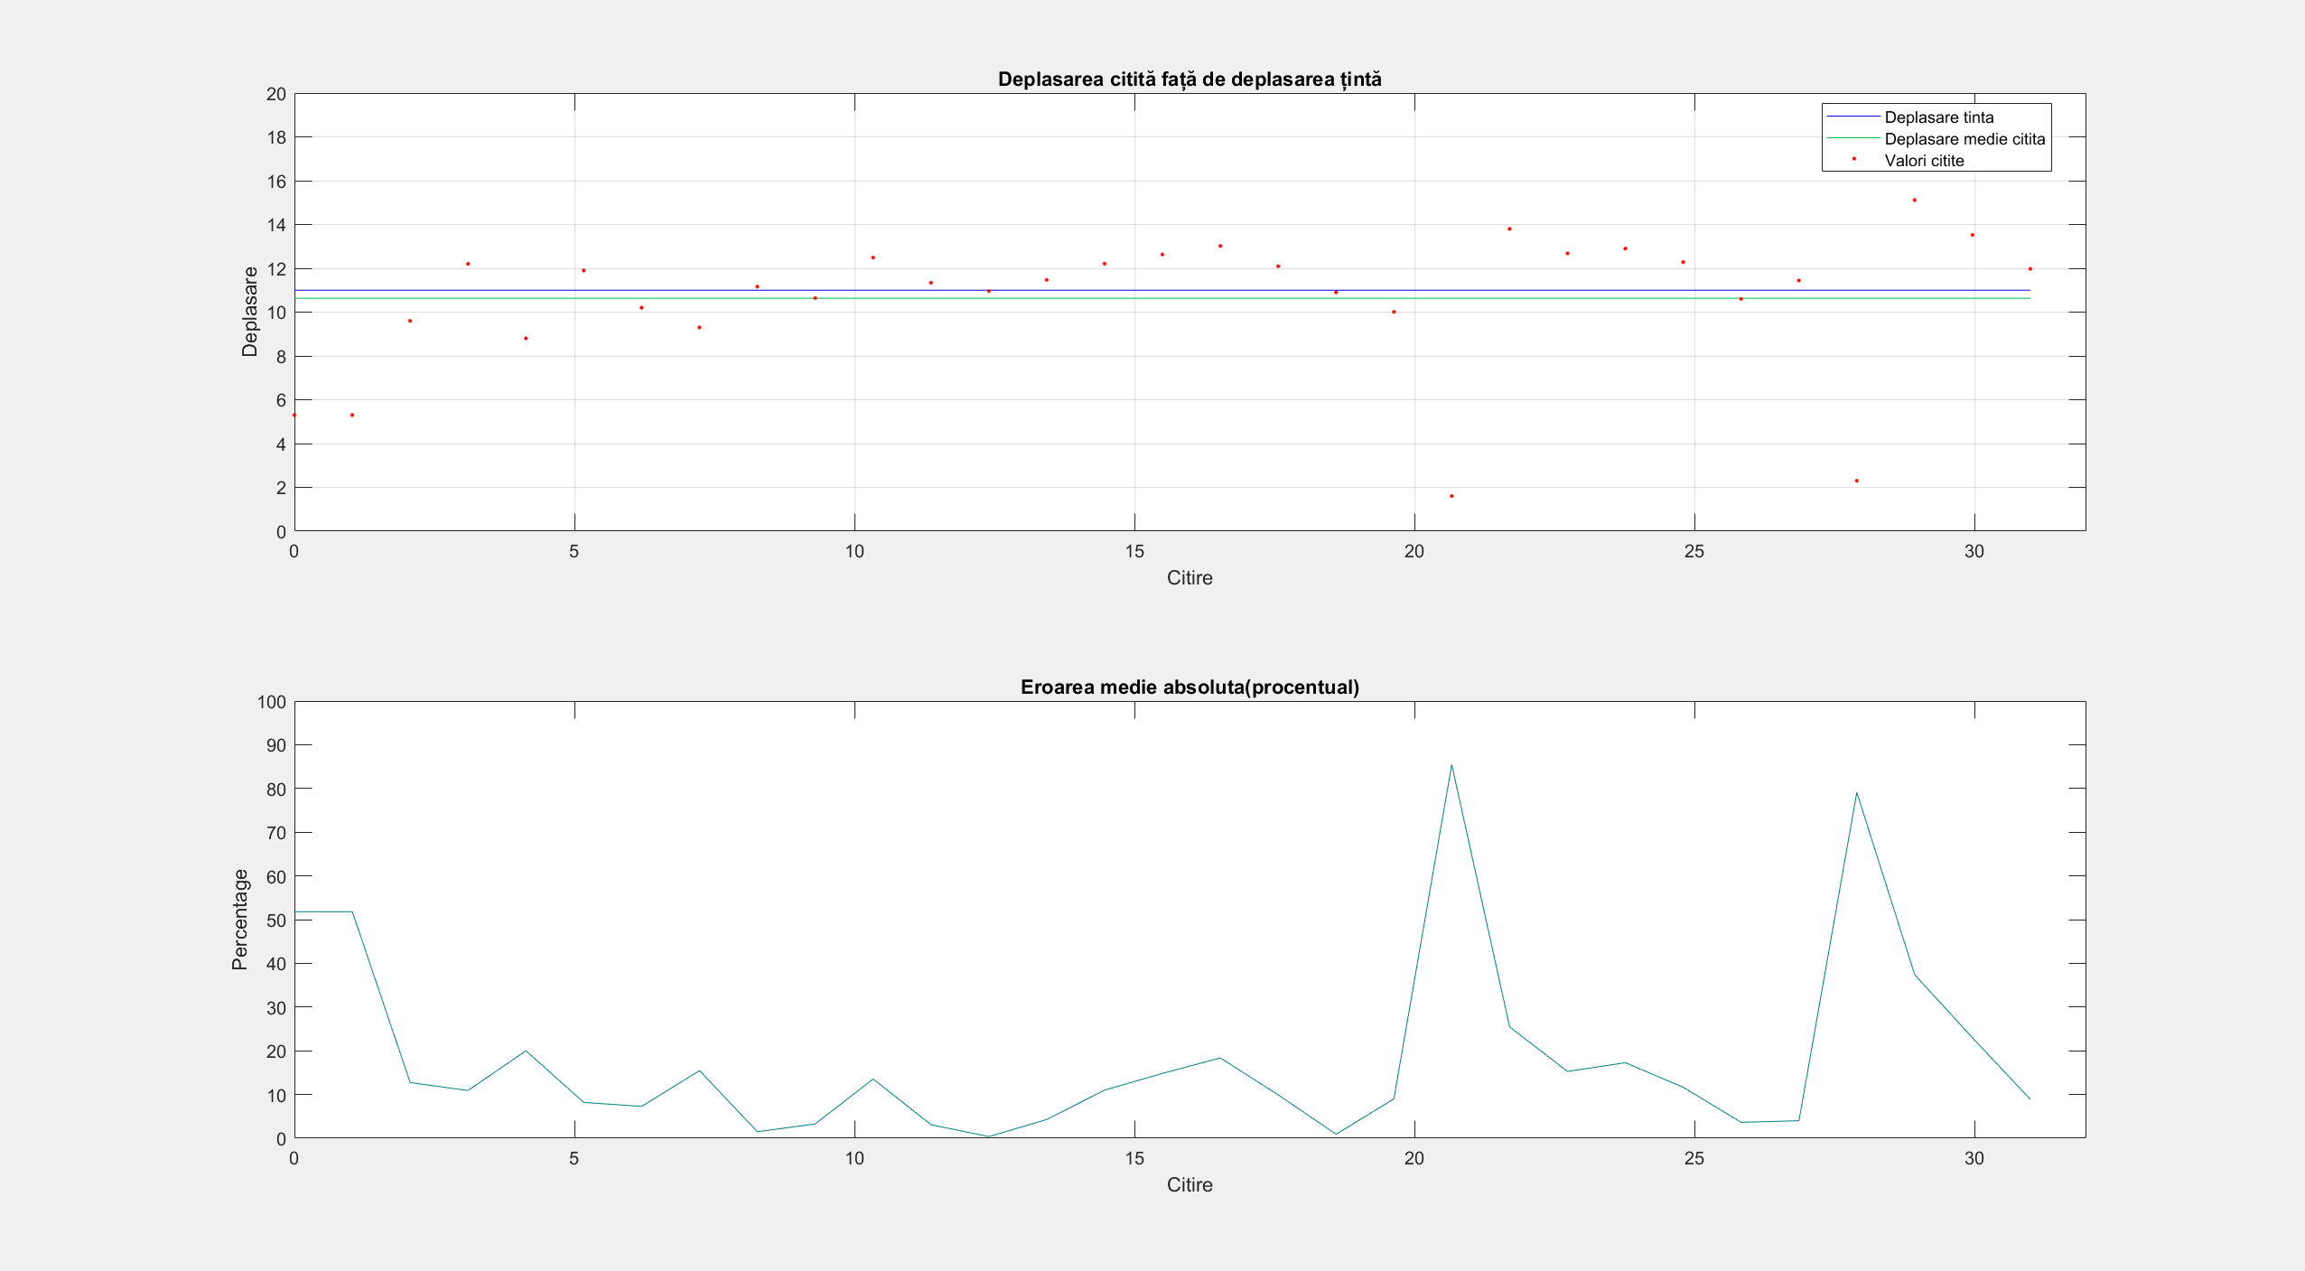
Metoda de Testare

Slide 10
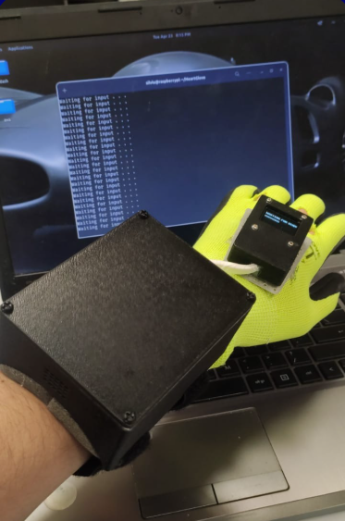
REZULTATE ȘI ÎMBUNĂTATIRI
Testele arată o eroare instantanee majoră(18%), datorată lipsei filtrării, sensibilității crescute și variabilitatea accelerației
Abaterea medie pătratică este de 0,5cm, adică 5,08% din cursa totală
Contorizarea apăsărilor este precisă
Îmbunătiri propuse: Reducere eroare instantanee, înlocuirea accelerometrului cu IMU, ecran color pentru ghidare vizuală, miniaturizarea, feedback audio.

Slide 11
Alternative masuratori
Potentiometru liniar – oferă măsurători precise ale deplasării liniare, dar necesită contact fizic direct și aliniere mecanică exactă.
Senzor ultrasonic – măsoară distanța fără contact, însă poate fi influențat de unghi și suprafață reflectantă.
Senzor Hall – detectează deplasarea prin câmp magnetic; precis și compact, dar necesită un magnet montat corespunzător.
Laser de distanță – foarte precis și rapid, dar mai scump și sensibil la suprafețe lucioase.

Slide 12
Am constatat că realizarea unui dispozitiv pentru asistența persoanei care acordă primul ajutor în situație de stop cardio-respirator sau infarct miocardic este validă, fiind posibilă dezvoltarea unui produs certificat de autoritățile competente cu acest scop.
Concluzii
În afară de îmbunătățirile tehnologice enunțate anterior, proiectul realizat poate fi dezvoltat într-un produs pregătit pentru rigorile industriei medicale și pentru comercializarea pe piață, în urma certificării eficienței acestuia.
De asemenea o altă concluzie care a reieșit din dezvoltarea proiectului a fost că mănușa creată poate să parametrii critici: frecvența, amplifitudinea, momentul expirării și durata.

